Slide 1


Notes:
.

Slide 2

TELESCOPI 2019
EL GOBIERNO ELECTRÓNICO EN LA UNNOBA
ANÁLISIS DE RESULTADOS Y NUEVOS DESAFÍOS
Mg. Danya V. Tavela | Abog. Pablo G. Petraglia | Cdora. Mariela E. García |
QUILMES, Septiembre 2019

Slide 3
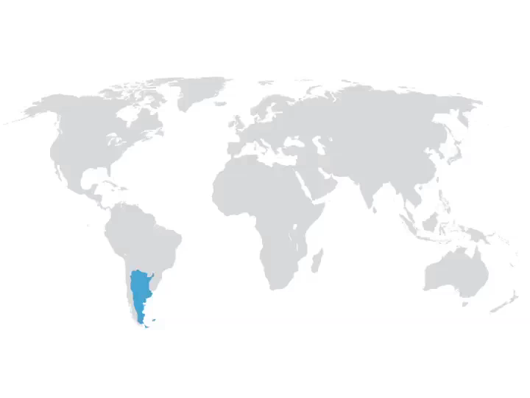
LA UNIVERSIDAD
4 Unidades Académicas
10000 alumnos de grado
(7000 regulares)
700 docentes
300 no docentes
Instituto de Oficio
1 Escuela Secundaria
Actividad académica
en 6 localidades

Slide 4
MARCO NORMATIVO
ESTADO NACIONAL
UNNOBA
Ley de Firma Digital
Decreto de Despapelización del Estado
Normas de la ONTI
Autoevaluación
Plan Estratégico 2013-2019
Ordenanzas C.S
IMPLEMENTACIÓN GOBIERNO ELECTRÓNICO

Slide 5
GOBIERNO ELECTRÓNICO UNNOBA: SERVICIOS
Académicos y Administrativos
Portal de autenticación
Legajo del personal y alumnos
Viáticos docentes
Recibo de sueldo
Voucher del comedor universitario
Expediente electrónico
Firma Digital
Notificación
Memorándum
Certificados para alumnos
Políticos
Órganos resolutivos
Voto electrónico

Slide 6
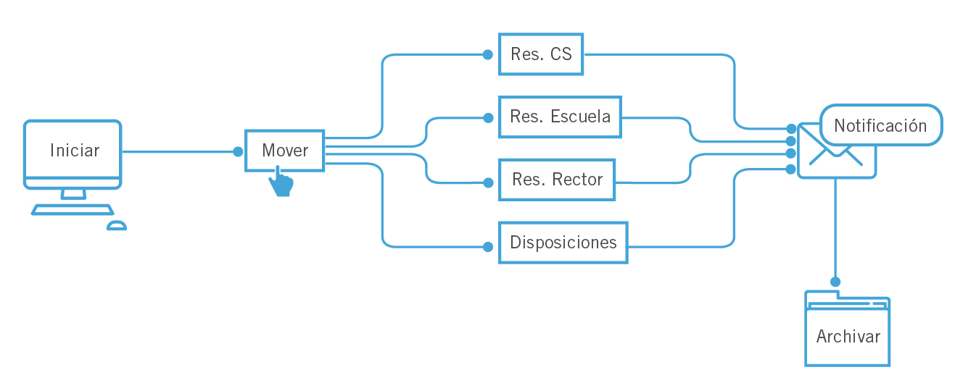

EXPEDIENTE ELECTRÓNICO
CICLO DE VIDA

Slide 7
EXPEDIENTE ELECTRÓNICO
EVALUACIÓN DE ALTERNATIVAS
Mantener Dossier con mejoras
Nuevo software
Familiarización con la herramienta
Otras funcionalidades
Desarrollo propio
Integración con otros sistemas
Adaptabilidad

Slide 8
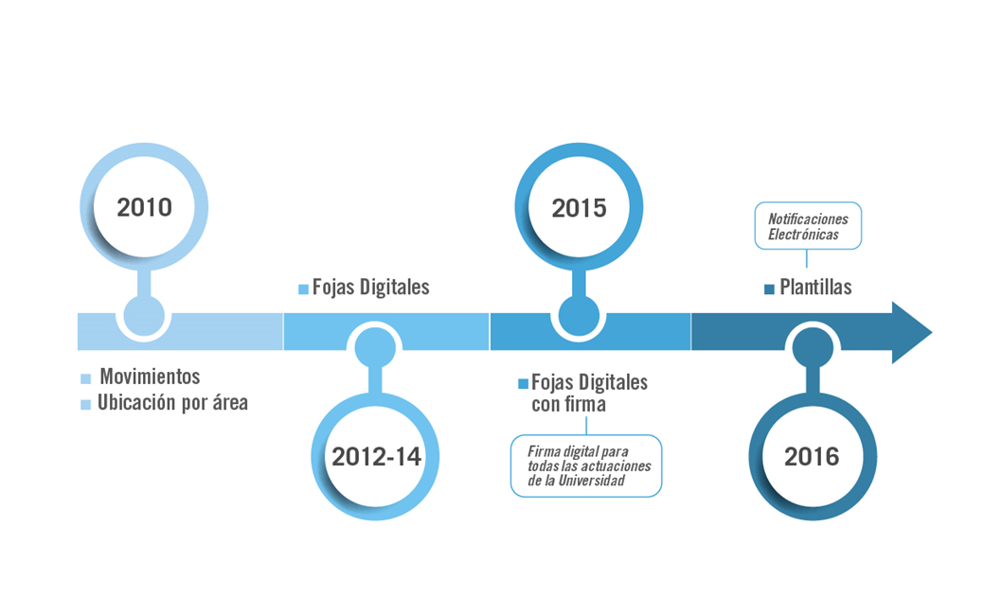
SISTEMA DE EXPEDIENTES: DOSSIER
EVOLUCIÓN

Slide 9
REDUCCIÓN DE TIEMPO EN LA TRAMITACIÓN DE EXPEDIENTES
EJEMPLO 1

Slide 10
REDUCCIÓN DE TIEMPO EN LA TRAMITACIÓN DE EXPEDIENTES
EJEMPLO 2

Slide 11
SISTEMA DOSSIER: INDICADORES

Slide 12
SISTEMA DOSSIER: INDICADORES

Slide 13
SISTEMA DOSSIER: INDICADORES
SISTEMA DE EXPEDIENTES: ALGUNOS LOGROS
SISTEMA DOSSIER: INDICADORES

Slide 14
CONCLUSIÓN
Como resultado de la implementación del expediente electrónico se observa:
mejora y modernización de la gestión,
mayor eficiencia y celeridad en el tránsito de los expedientes entre las dependencias universitarias,
mejor aprovechamiento de los espacios físicos, los recursos económicos y las dotaciones de personal.

Slide 15
DESAFÍOS
Evaluación de nuevas herramientas
PEN : TAD GD
SIU: ??
Compatibilización de Dossier con los sistema de gestión documental externos
Integración de Dossier con los sistemas de gestión SIU

Slide 16
¡Muchas Gracias!
danyatavela@unnoba.edu.ar
pgpetraglia@unnoba.edu.ar marielagarcia@unnoba.edu.ar
unnoba.edu.ar
Inclusión y calidad para el desarrollo regional

